Slide 1
การบันทึกเบิกกรณี COVID
ในระบบโปรแกรม e-Claim
กรณีการตรวจคัดกรองและตรวจทางห้องปฏิบัติการเพื่อยืนยันการติดเชื้อ COVID-19 ในระบบหลักประกันสุขภาพแห่งชาติ
(สำหรับประชาชนไทยทุกคน)

Slide 2
การบันทึกเบิกกรณีการกักกันโรคในกรณีผู้สัมผัสใกล้ชิดเสี่ยงสูง
(High risk close contract)

Slide 3

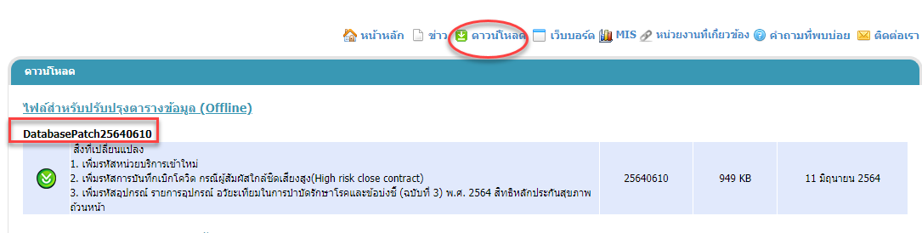
การดาวน์โหลดไฟล์สำหรับปรับปรุงตารางข้อมูล (Offline)
ติดตั้งโปรแกรมเวอร์ชั่น 2.13
Update DatabasePatch25640610
http://eclaim.nhso.go.th

Slide 4
การบันทึกข้อมูลเพื่อเบิกจ่ายชดเชย

Slide 5
การบันทึกข้อมูลสิทธิหน้า F1 ข้อมูลทั่วไป
บันทึกข้อมูลทั่วไปของผู้ป่วย ให้ถูกต้องครบถ้วน
บันทึก รหัสโครงการพิเศษเป็น HOSPIQ : ผู้สัมผัสใกล้ชิดเสี่ยงสูงในสถานกักกันโรค (High Risk closed contract)
ข้อควรระวัง สิทธิประโยชน์ เลือกสิทธิประโยชน์เป็น UCS สิทธิ UC เท่านั้น
ประเภทผู้ป่วย เลือกเป็นประเภทผู้ป่วยใน
AN หากไม่ได้ออกมาจากระบบของหน่วยบริการ ให้ใช้เป็น running number
มีผลกับข้อมูลรับบริการตั้งแต่วันที่ 1 มกราคม 2564 เป็นต้นไป

Slide 6
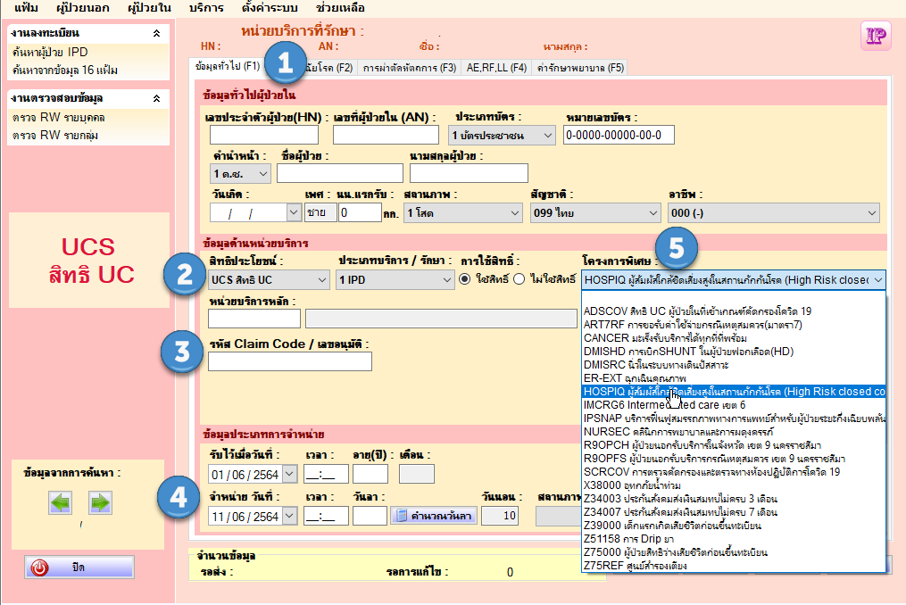
การบันทึกข้อมูลหน้า F1 ข้อมูลทั่วไป
ข้อควรระวัง สิทธิประโยชน์
เลือกสิทธิประโยชน์เป็น สิทธิ UC
บันทึกรหัสโครงการพิเศษ
HOSPIQ : ผู้สัมผัสใกล้ชิดเสี่ยงสูงในสถานกักกันโรค (High Risk closed contract)
บันทึกข้อมูลทั่วไปของผู้ป่วย ให้ถูกต้องครบถ้วน

Slide 7
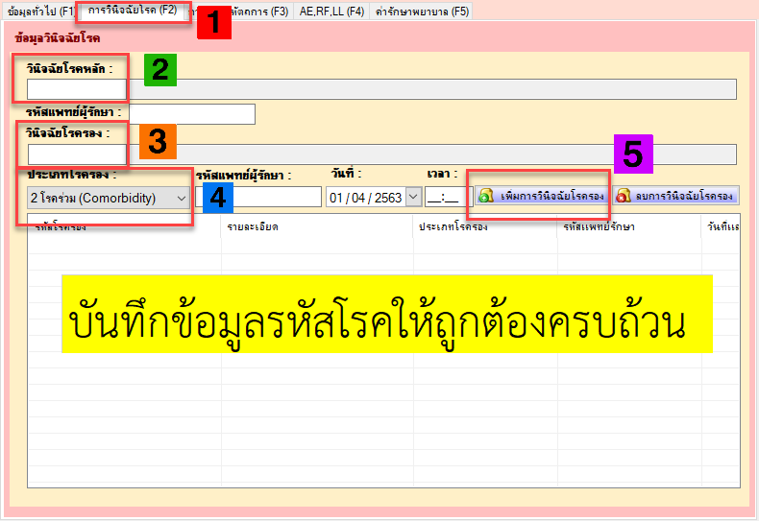
การบันทึกข้อมูลหน้า F2 ข้อมูลการวินิจฉัยโรค
ต้องไม่ใช่ผู้ป่วยที่ติดเชื้อ Covid19 (U071)
Notes:
Special screening examination for other viral diseases

Slide 8
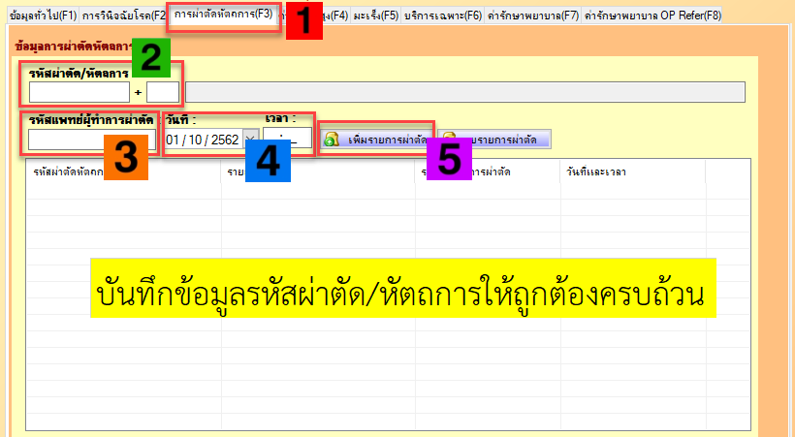
การบันทึกข้อมูลหน้า F3 การผ่าตัดหัตถการ (ถ้ามี)

Slide 9
รายการที่สามารถเบิกได้
บริการ | อัตรา/รายการ
1. ค่าดูแลผู้สัมผัสใกล้ชิดเสี่ยงสูงในสถานกักกันโรค (High Risk closed contract) | รวมค่าอาหารจำนวน 3 มื้อ โดยจ่ายตามจริงไม่เกิน จำนวน 1,500 บาทต่อวัน และไม่เกินจำนวน 14 วัน
2. ค่าตรวจทางห้องปฏิบัติการ | 1. RT-PCR จากตัวอย่าง nasopharyngeal swab (ค่าตรวจ lab และค่าบริการ) 2. การตรวจภูมิคุ้มกัน (Antibody) 3. การตรวจเชื้อไวรัส (Antigen)

Slide 10
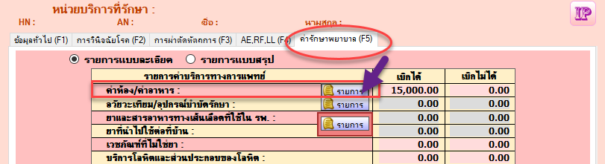
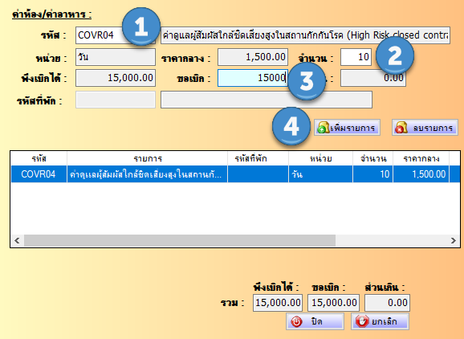
การบันทึกหน้า F5 ค่ารักษาพยาบาล
ค่าดูแลผู้สัมผัสใกล้ชิดเสี่ยงสูงในสถานกักกันโรค (High Risk closed contract)
1
เลือกเมนู ค่ารักษาพยาบาล (F5)
เลือกปุ่มรายการ หมวดค่าห้อง/ค่าอาหาร
บันทึก รหัสที่ต้องการขอเบิก
COVR04 :ค่าดูแลผู้สัมผัสใกล้ชิดเสี่ยงสูงในสถานกักกันโรค (High Risk closed contract)
บันทึก จำนวนวันที่ต้องการขอเบิก
บันทึก ราคาที่ต้องการขอเบิก
กดเพิ่มรายการ
Notes:
กรณีที่มีการส่งต่อไปหอผู้ป่วยเฉพาะกิจโควิด 19 ต้องบันทึกรหัสที่พัก

Slide 11
การบันทึกหน้า F5 ค่ารักษาพยาบาล
ค่าตรวจทางห้องปฏิบัติการ
2
การตรวจทางห้องปฏิบัติการ | รหัสเบิก | ชื่อ | ราคา | วันที่เริ่มบริการ | การบันทึกข้อมูล
การตรวจด้วยวิธี RT-PCR จากตัวอย่าง nasopharyngeal swab | COPUI | LAB RT-PCR (1) | 1,600.00 | 1 ตุลาคม 2563 | หมวด 7
 | 045004 | ค่าบริการสำหรับตรวจ Lab | 600.00 | 1 ตุลาคม 2563 | หมวด บริการอื่นๆ ไม่จัดหมวด
 | 045005 | ค่าบริการเก็บ Swab | 100.00 | 1 ตุลาคม 2563 | หมวด บริการอื่นๆ ไม่จัดหมวด
การตรวจภูมิคุ้มกัน (Antibody) | Antib | Antibody+ค่าตรวจ Lab+ค่าเก็บตัวอย่าง (5) | 350.00 | 1 มกราคม 2564 | หมวด 7
การตรวจเชื้อไวรัส (Antigen) | Antig | Antigen+ค่าตรวจ Lab+ค่าเก็บตัวอย่าง (6) | 1,200.00 | 1 มกราคม 2564 | หมวด 7
การตรวจเชื้อไวรัส (Antigen) | AgCG2 | Antigen Chromatography (ในหน่วยบริการ) | 600.00 | 1 มิถุนายน 2564 | หมวด 7
 | AgFI2 | Antigen Fluorescent Immunoassay (FIA) (ในหน่วยบริการ) | 700.00 | 1 มิถุนายน 2564 | หมวด 7

Slide 12
ตัวอย่าง การบันทึกหน้า F5 ค่ารักษาพยาบาล
การตรวจด้วยวิธี RT-PCR จากตัวอย่าง nasopharyngeal swab
ประกอบด้วย 3 รายการดังนี้
ค่าตรวจทางห้องปฏิบัติการยืนยันการติดเชื้อ
ค่าบริการอื่น ๆ ที่เกี่ยวข้องกับบริการตรวจห้องปฏิบัติการยืนยันการติดเชื้อ
ค่าบริการเก็บตัวอย่างเพื่อส่งตรวจห้องปฏิบัติการ

Slide 13
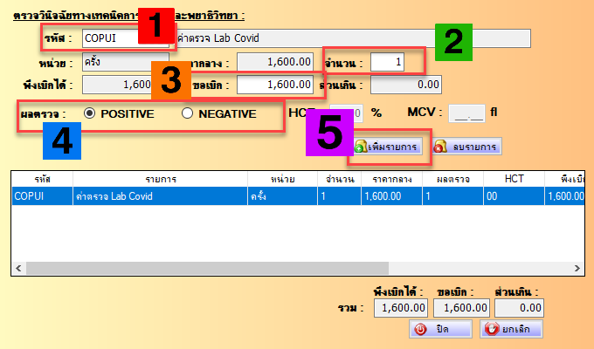
การบันทึกหน้า F5 ค่ารักษาพยาบาล
ค่าตรวจทางห้องปฏิบัติการยืนยันการติดเชื้อ
1
เลือกเมนู รายการ ตรวจวินิจฉัยทางเทคนิค
การแพทย์และพยาธิวิทยา
เลือกรหัส COPUI : ค่า LAB PUI
บันทึก จำนวนที่ต้องการขอเบิก
บันทึก ยอดค่าใช้จ่ายที่ต้องการเบิก
บันทึก ผลตรวจ Lab (POSITIVE หรือ NEGATIVE)
กดเพิ่มรายการ

Slide 14
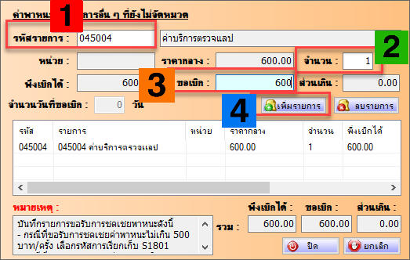
การบันทึกหน้า F5 ค่ารักษาพยาบาล
ค่าบริการอื่น ๆ ที่เกี่ยวข้องกับบริการตรวจห้องปฏิบัติการยืนยันการติดเชื้อ
2
เลือกเมนู รายการหมวดบริการอื่นๆ ที่ยัง
ไม่ได้จัดหมวด
1. เลือกรหัสรายการ
045004: ค่าบริการตรวจแลป
2. บันทึกจำนวนที่ต้องการขอเบิก
3. บันทึกยอดค่าใช้จ่ายที่ต้องการเบิก
4. กดเพิ่มรายการ

Slide 15
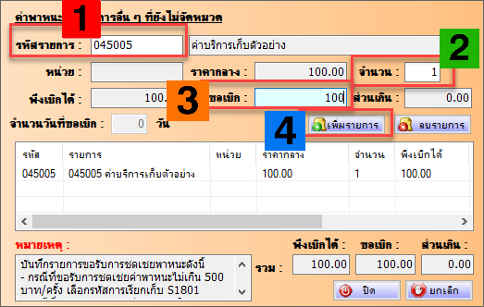
การบันทึกหน้า F5 ค่ารักษาพยาบาล
ค่าบริการเก็บตัวอย่างเพื่อส่งตรวจห้องปฏิบัติการ
3
เลือกเมนู รายการหมวดบริการอื่นๆ ที่ยัง
ไม่ได้จัดหมวด เลือกรายการ
1. เลือกรหัสรายการ
045005: ค่าบริการเก็บตัวอย่าง
2. บันทึกจำนวนที่ต้องการขอเบิก
3. บันทึกยอดค่าใช้จ่ายที่ต้องการเบิก
4. กดเพิ่มรายการ

Slide 16
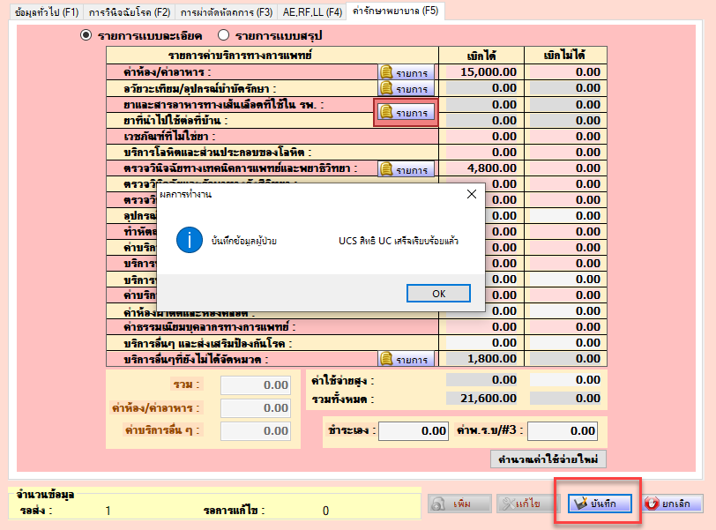
เมื่อบันทึกข้อมูลเรียบร้อยแล้ว ให้กดปุ่ม บันทึก
หากบันทึกข้อมูลถูกต้อง ระบบจะแจ้งเตือนว่าบันทึกข้อมูลเรียบร้อยแล้ว ดังภาพ
หากบันทึกข้อมูลไม่ถูกต้อง ระบบจะแจ้งเตือน ให้แก้ไขให้ถูกต้อง แล้วกดบันทึกอีกครั้ง

Slide 17


ขอบคุณค่ะ
Call Center : 1330 กด 5 กด 3
Help desk : 02-142-3100 ถึง 2
02-5540505
เว็บบอร์ด (http://eclaim.nhso.go.th)

Slide 18



